Slide 1
刘宏博25303090095
llm-for-eda

Slide 2
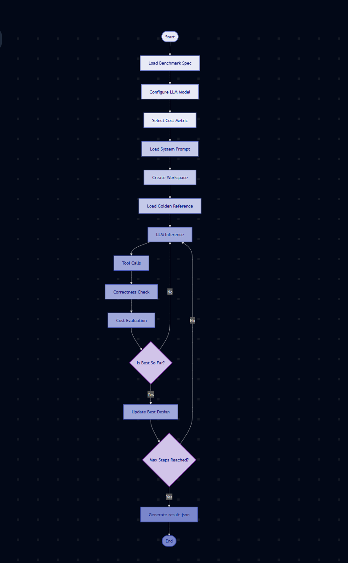

Slide 3
